Slide 1
LessonPedia.net
פלטפורמה לשיתוף שיעורים
Shira Chorny

Slide 2
קצת עליי

Slide 3
Notes:
הרבה מורים מכינים לבד את השיעורים לבד, על כל שעה שצריכים ללמד בפועל עובדים עליה הרבה שעות בבית

Slide 4
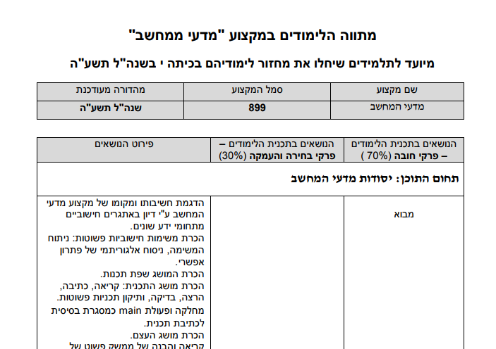
Notes:
תוכנית הלימודים הקיימת באתר המשרד – היא "דף יבש"

Slide 5
Notes:
אם נעשה ZOOM OUT, יש הרבה מורים בכל יום שמתכוננים לשיעורים שלהם ועובדים על אותם שיעורים

Slide 6
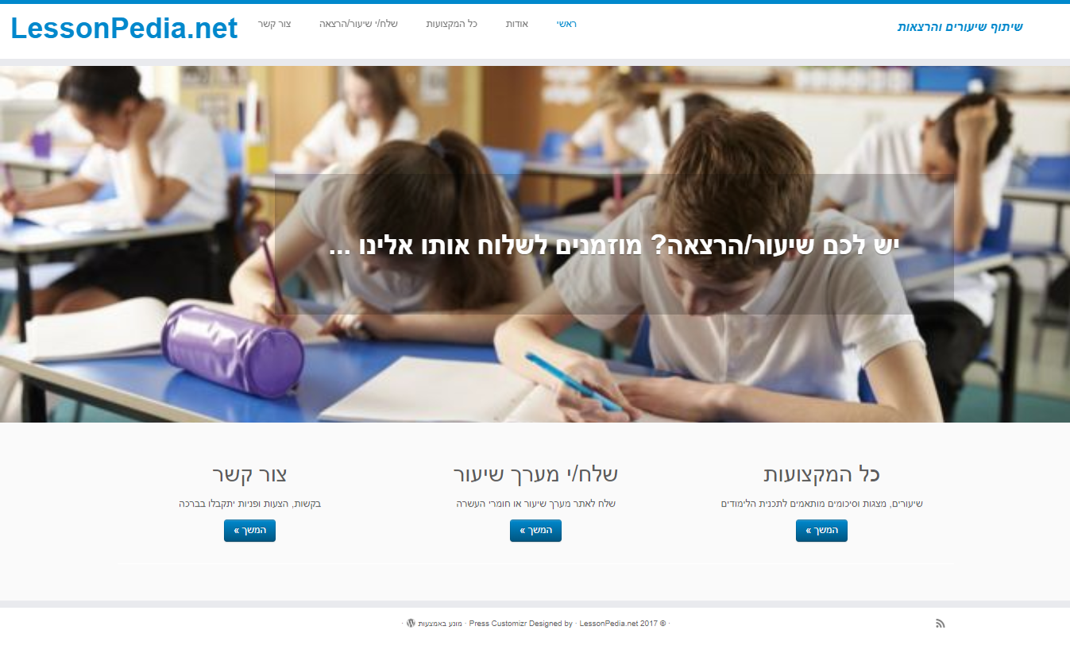
Notes:
פלטפורמה לשיתוף שיעורים והרצאות, עבור כל מקצוע יופיעו כל הכיתות ובכל כיתה, תוכנית הלימודים לאותה כיתה – אך הפעם דינמית, עבור כל נושא יהיו שיעורים ורעיונות שונים איך להעביר כל נושא

Slide 7
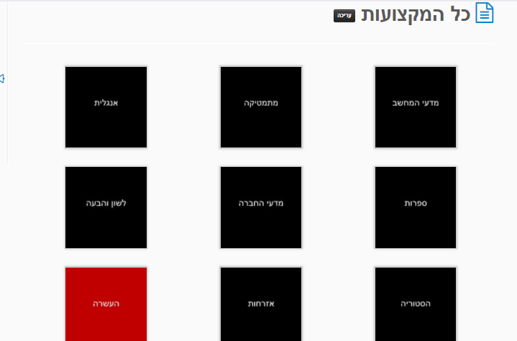
Notes:
אנחנו רואים כאן את הנושאים

Slide 8
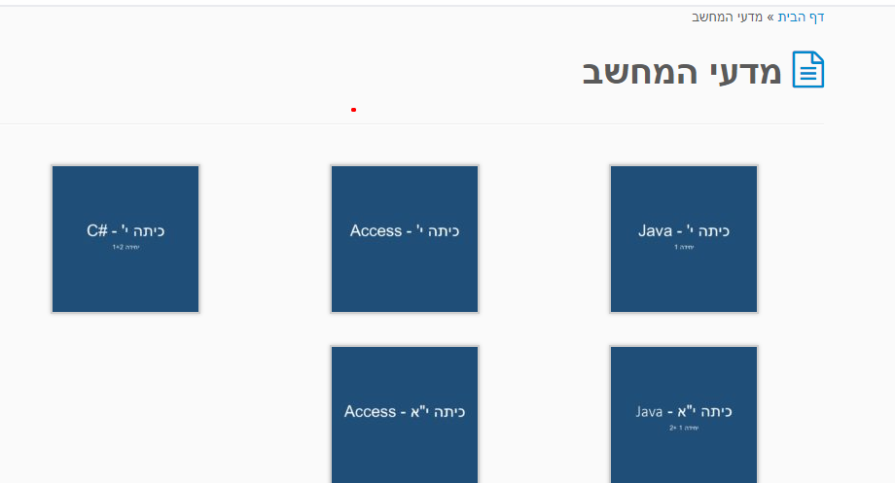
Notes:
ורואים שאפשר להכנס למקצוע ולראות את כל הכיתות בהן הוא נלמד

Slide 9
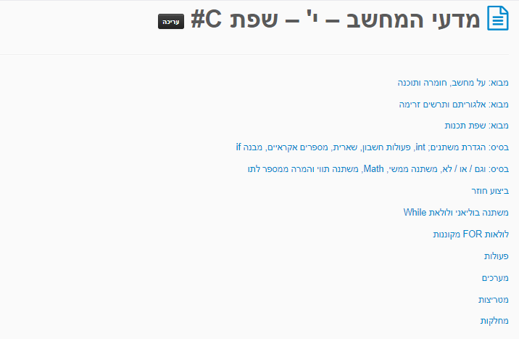
Notes:
וזוהי רשימת הנושאים שאותם מלמדים – הפעם דינמית – יש לינק לשיעורים שכבר הועלו

Slide 10
Notes:
דוגמא למצגת בנושא

Slide 11
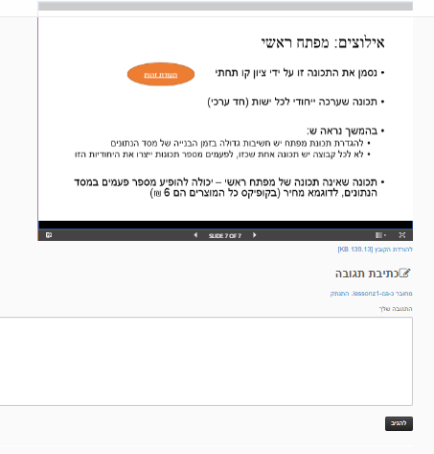
משוב לשיעור
כתיבת תגובה
הצעות לשיפור
עריכה מחדש – לחלק מהשיעורים
Notes:
על כל שיעור יהיה אפשר להגיב, להגיד איך התלמידים קיבלו את הנושא, מורה אחר יוכל להציע שיפורים ולערוך מחדש

Slide 12
Notes:
אפשר יהיה להעלות בכל מיני פורמטים

Slide 13
החזון
לחסוך מהמורים זמן ומאמץ
לתת השראה
לצמצם פערים בחינוך
שיעורים מעולים - חדשניים, מלאי תוכן ו"מגייסים" את התלמידים

Slide 14
שותפים לחזון?
להפיץ את המיזם בביה"ס
לעזור בריכוז החומר
לעזור בהמשך תכנות הפלטפורמה
להגיד לי שם אחד של מורה שמשתף/קהילה שמשתפת

Slide 15
להצטרף לקבוצה בפייסבוק
http://bit.ly/LessonPediaGroup

Slide 16
להצטרף לפלטפורמה

Slide 17
Shira Chorny
052-3946607
shira052@gmail.com
http://bit.ly/LessonPediaGroup
http://lessonPedia.net

